Slide 1

8 травня - День пам’яті та примирення
Виховна година у 8 класі
Класний керівник Василишин Христина Богданівна.

Slide 2
Мета : гідне вшанування подвигу українського народу, його визначного внеску в перемогу Антигітлерівської коаліції у Другій світовій війні та висловлення поваги всім борцям проти нацизму

Slide 3
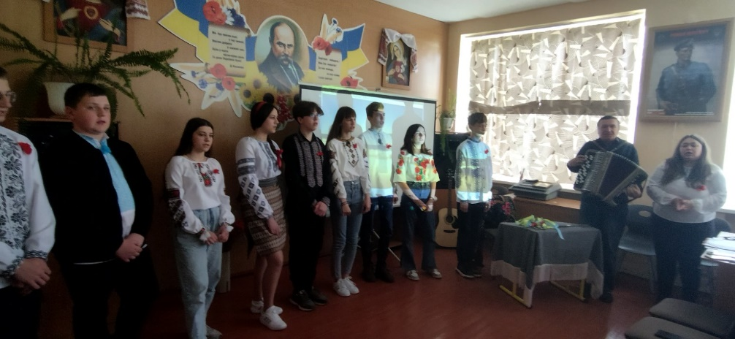
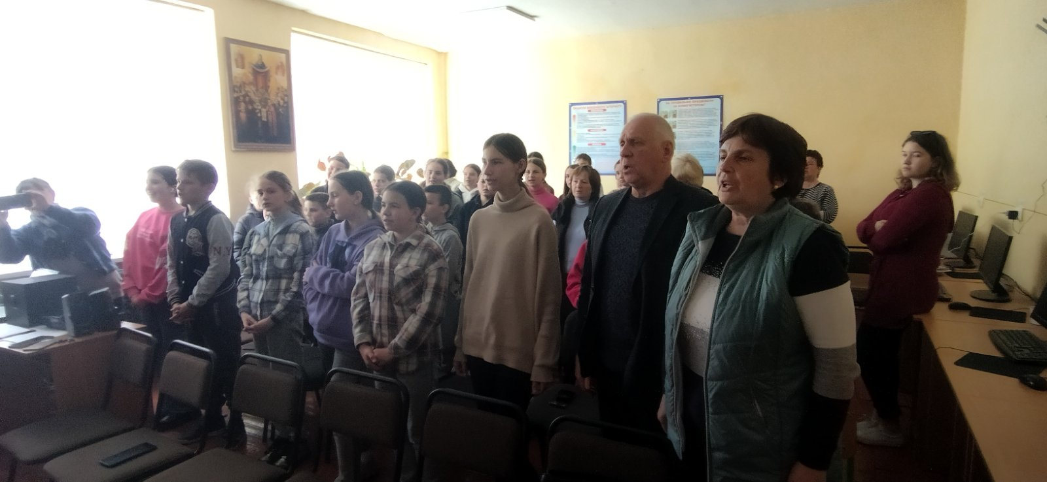

Slide 4
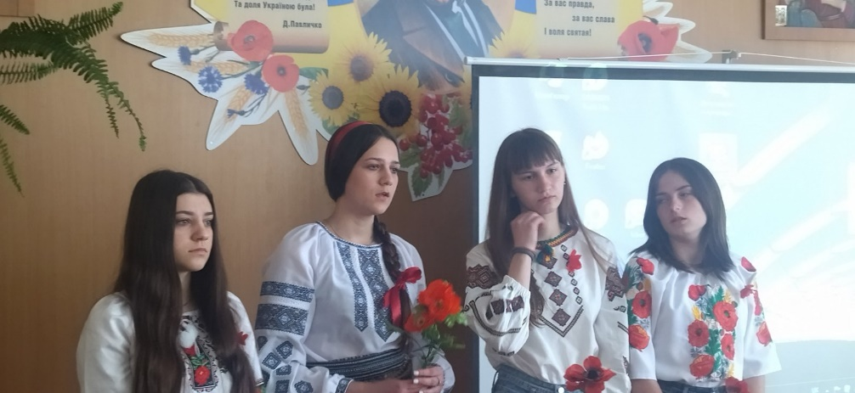
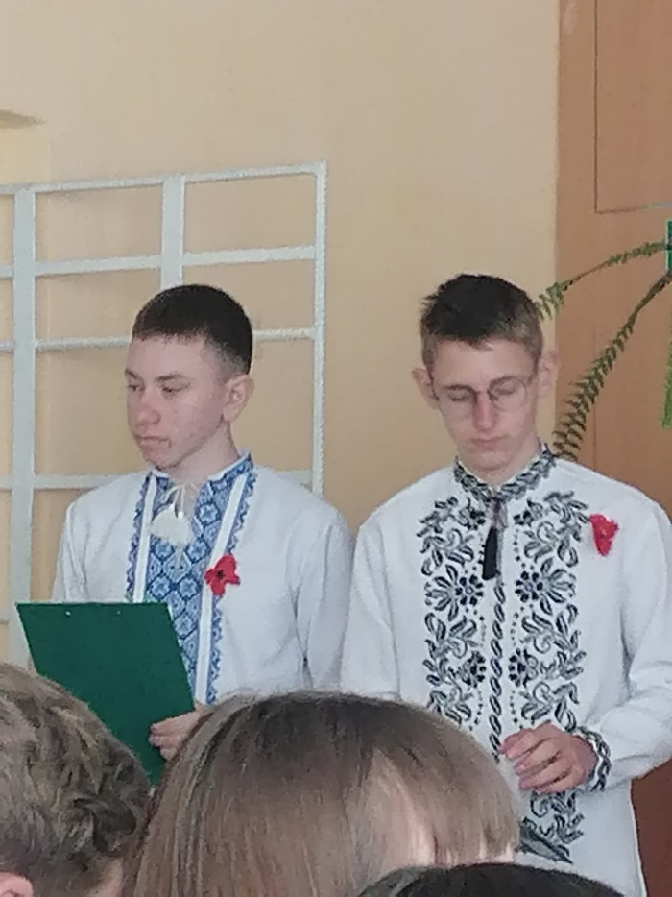

Slide 5
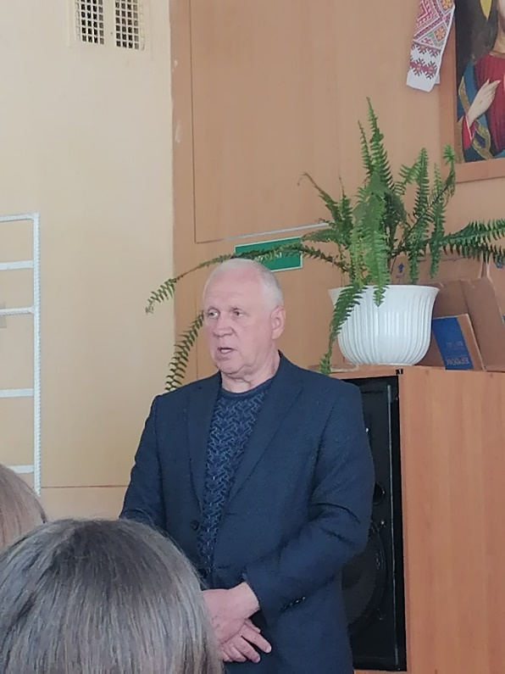
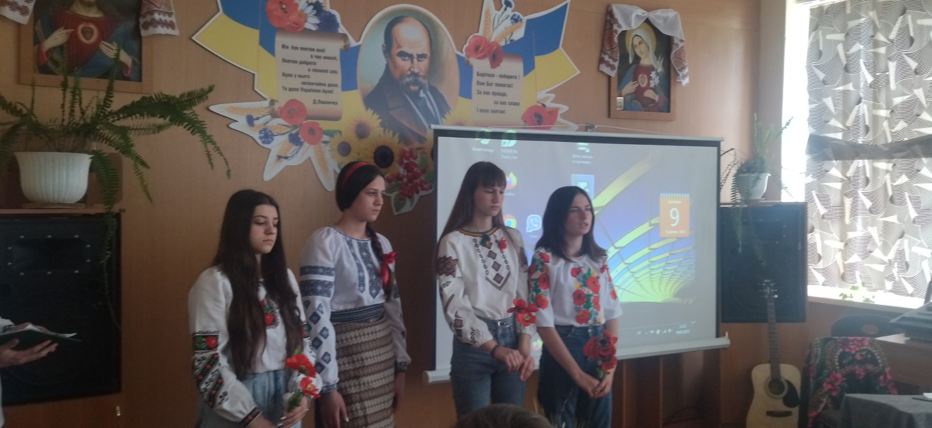

Slide 6


